Slide 1
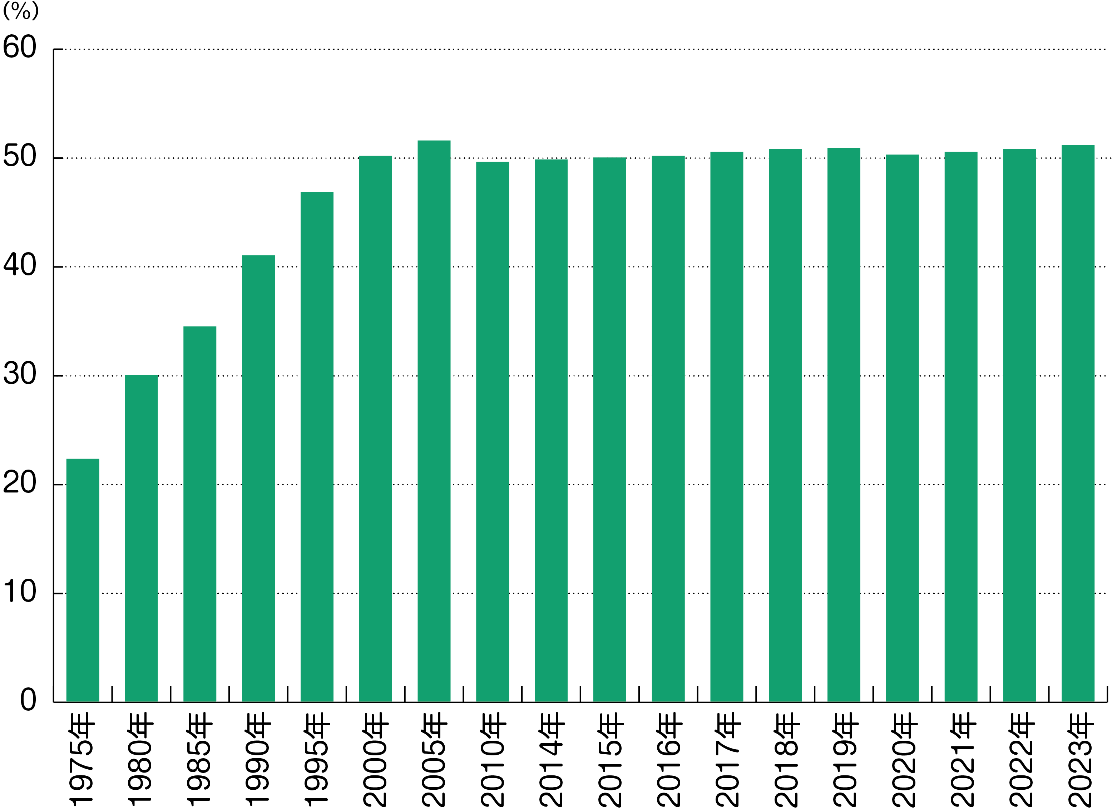
自動車保有率の推移
出典：札幌の都市交通データ（札幌市HPhttps://www.city.sapporo.jp/sogokotsu/kotsutaikei/index.html ）

